Slide 1


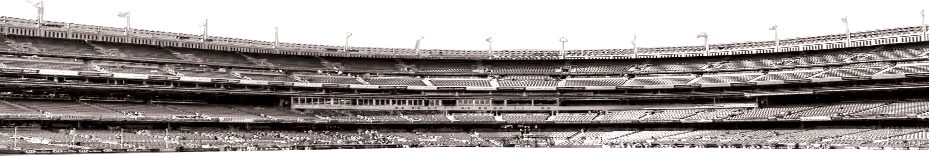

世界足球日主题ppt模板
World soccer day is introduced

Slide 2


目录
CONTENTS
01 足球日的由来
02 足球日的背景
03 足球日的起源地
04 足协成立
05 发展意义

Slide 3

01 足球日的由来

Slide 4

01 足球日的由来
1863年10月26日
17世纪中后期
现代足球
的诞生日
足球运动逐步从欧美传入世界各国，尤其是在一些文化发达的国家更为盛行。英国人率先为足球运动的发展作出了重要贡献。
在英国成立了世界第一个足球协会——英格兰足球协会。制定和通过了英国的第一部全国性的足球比赛规则。

Slide 5

01 足球日的由来

Slide 6
02 足球日的背景

Slide 7
02 足球日的背景
中世纪以前
19世纪初叶
1848年
1958年7月
如今

Slide 8
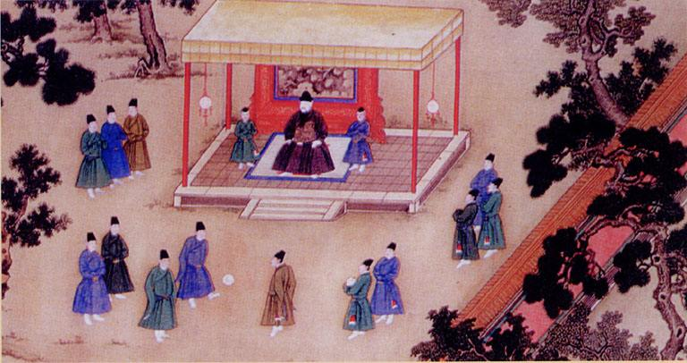
02 足球日的背景
足球运动是一项古老的体育活动，渊远流长。据说，希腊人和罗马人在中世纪以前就已经从事一种足球游戏了。他们在一个长方形场地上，将球放在中间的白线上，用脚把球踢滚到对方场地上，当时称这种游戏为“哈巴斯托姆”。
哈巴斯托姆

Slide 9
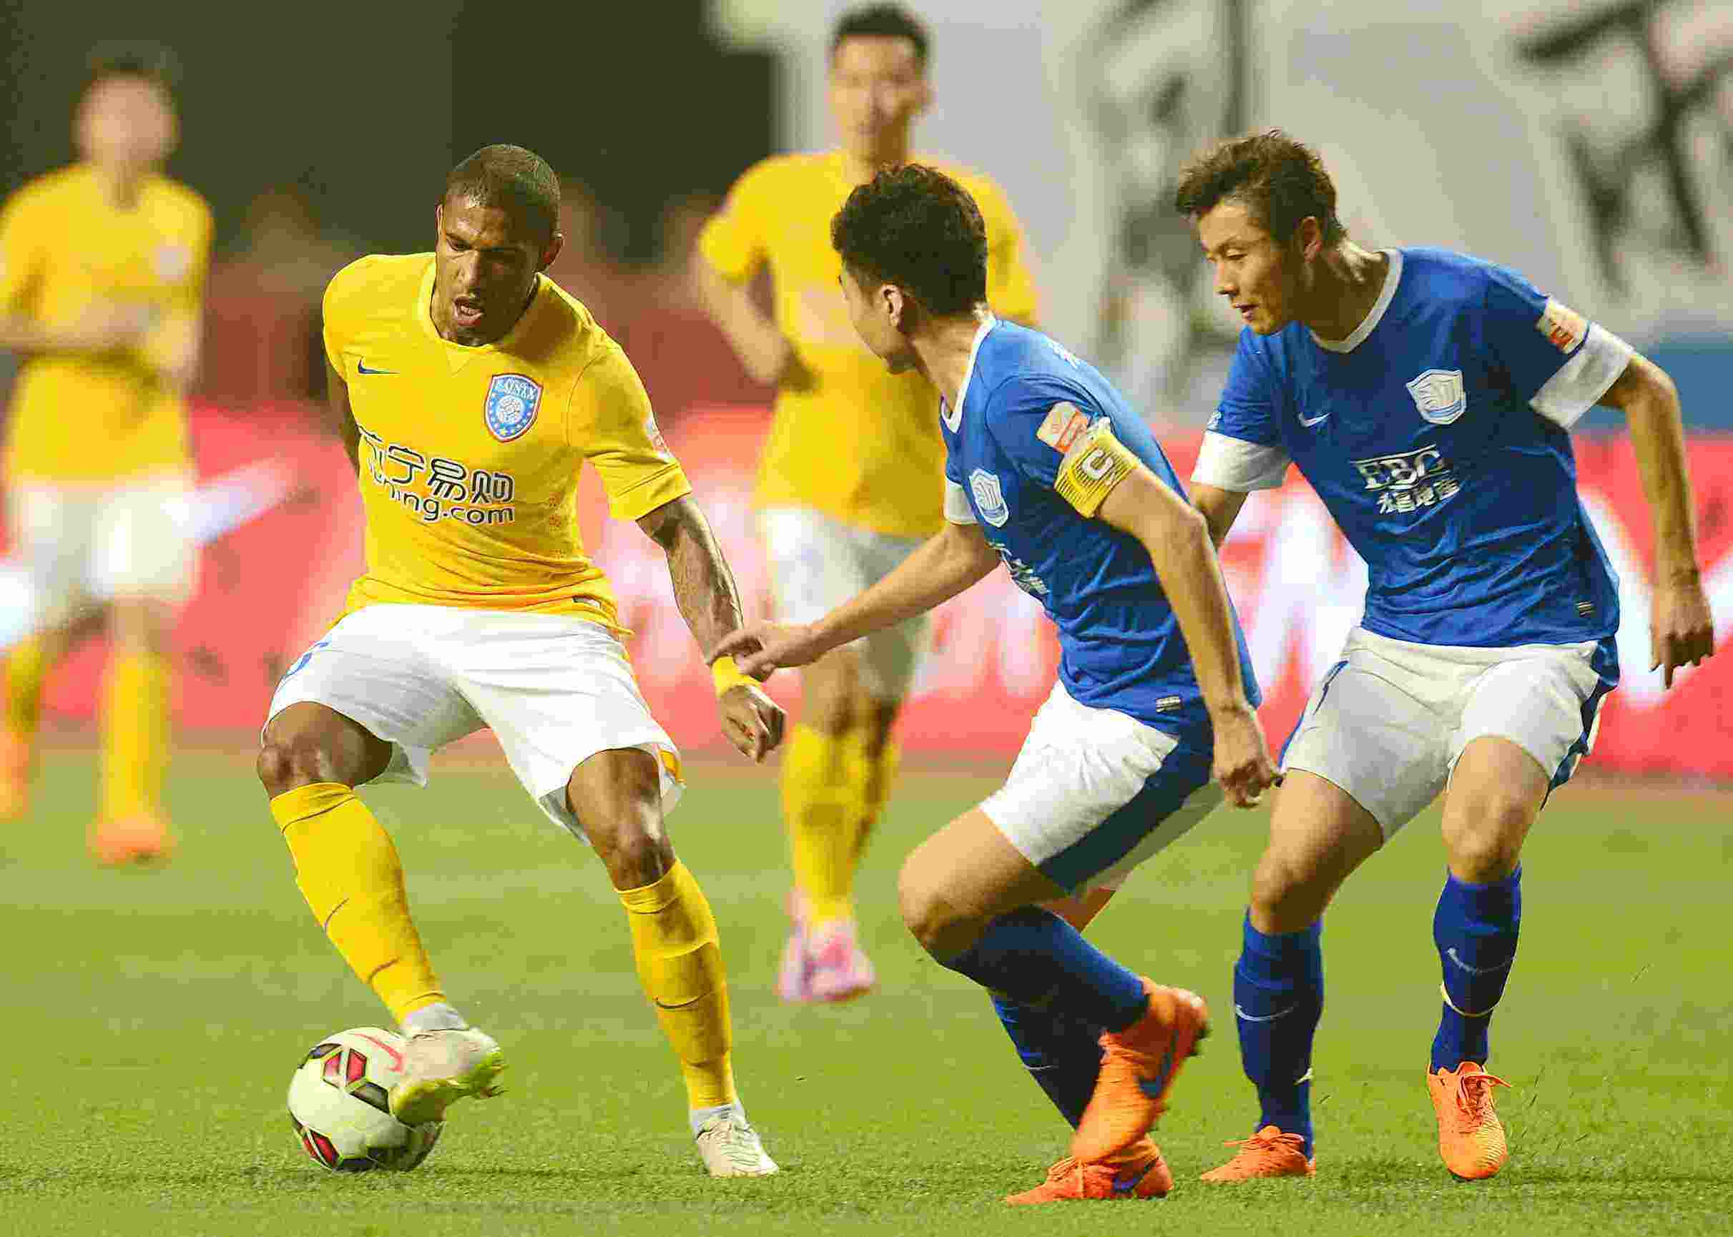
02 足球日的背景
19世纪
初叶
足球运动在当时欧洲及拉美一些国家特别是在资本主义的英国已经相当盛行。

Slide 10

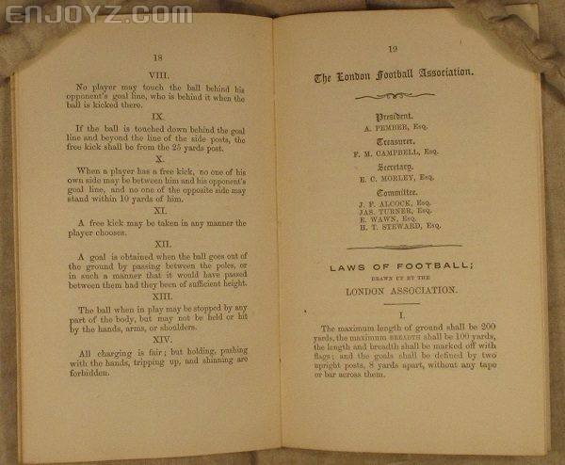
02 足球日的背景
1848年，足球运动的第一个文字形式的规则《剑桥规则》诞生了。然而众多的资料表明，中国古代足球的出现比欧洲更早，历史更为悠久。
《剑桥规则》

Slide 11
02 足球日的背景
蹴鞠”一词最早记载在《史记匪涨亓写》里，汉代刘向《别录》和唐人颜师曾为《汉书枚乘传》均有记载。
蹴鞠
蹴
蹋鞠
蹋
到了唐宋时期，“蹴鞠”活动已十分盛行，成为宫廷之中的高雅活动。

Slide 12
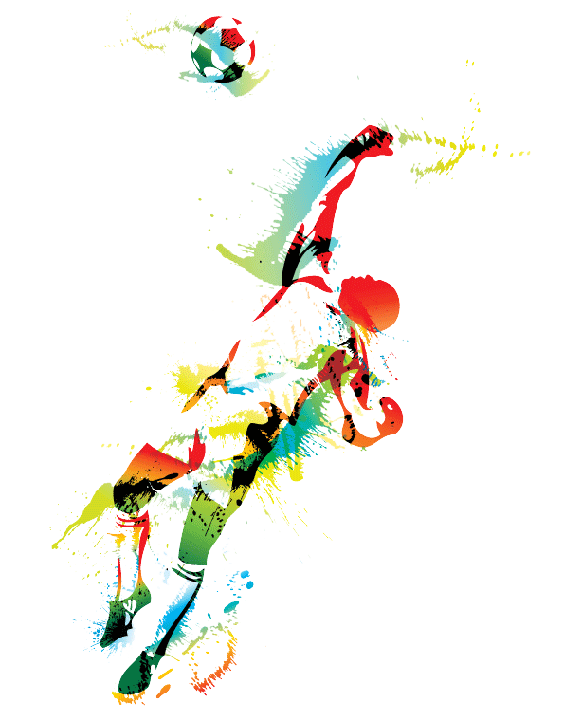
02 足球日的背景
1958年7月，国际足联现任主席阿维兰热博士来中国时曾表示：足球起源于中国。
当然，由于封建社会的局限，中国古代的蹴鞠活动最终没有发展成为以“公平竞争”为原则的现代足球运动。这个质的飞跃是在资本主义的英国完成的。

Slide 13
03 足球日的起源地

Slide 14
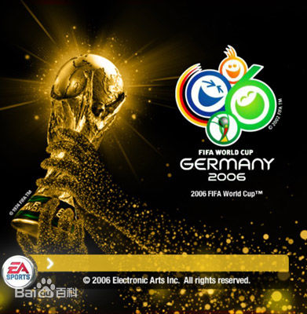
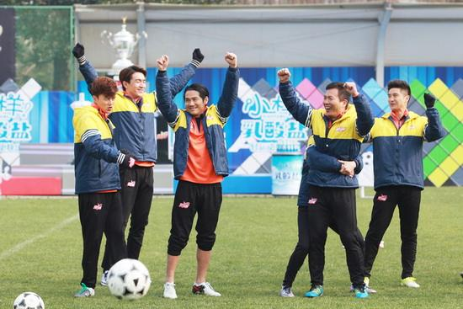
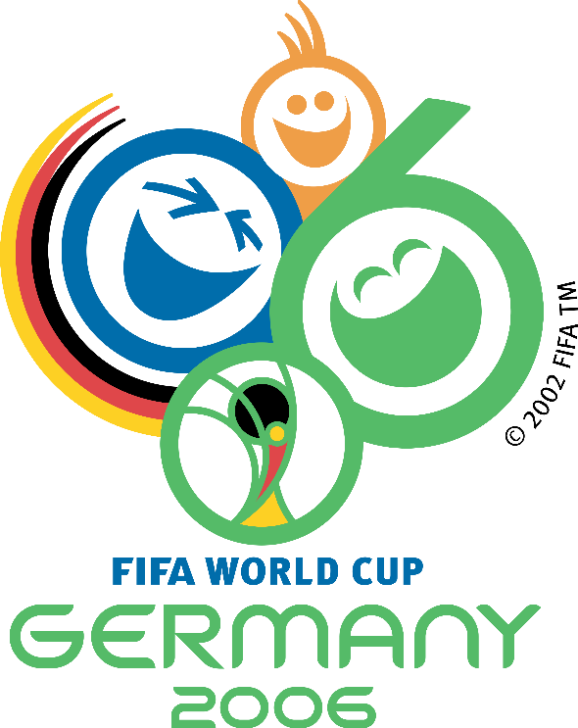
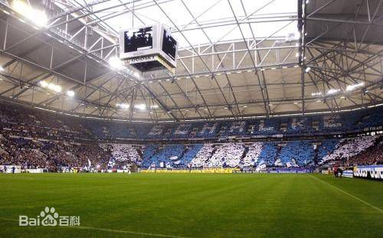
03 足球日的起源地

Slide 15

03 足球日的起源地
蹴鞠最早起源于古代临淄，是中国古代的一项体育运动，有着深厚的社会和文化背景，有着翔实的史料记载和众多的文物考证。《战国策•齐策》和《史记•苏秦列传》就有关于公元前300多年前蹴鞠活动已经流行于齐国故都临淄的记载：“临淄甚富而实，其民无不吹竽鼓瑟，弹琴击筑，斗鸡走狗，六博踏鞠者。临淄之途，车毂击，人肩摩……挥汗成雨，家殷人足，志高气扬”。

Slide 16
04 足协成立

Slide 17
04 足协成立
1872年
1900年
西班牙巴塞罗那成立了“加泰罗尼亚”足球协会
1889年
荷兰和阿根廷出现了若干个足球组织
1890年
奥地利开始举办足球锦标赛
英格兰和苏格兰之间进行了历史上第一次协会间的比赛

Slide 18


04 足协成立
1904年5月21日，国际足球联合会（简称国际足联，英文缩写为FIFA）在法国巴黎圣奥诺雷街229号法国体育运动协会联盟驻地的后楼正式成立，法国等7个国家的代表和代理人在有关文件上签了字。
国际足球联合会金球奖

Slide 19
05 发展意义

Slide 20

05 发展意义
促进足球运动的发展；通过组织各级（业余、非业余、职业）比赛及其他手段发展协会会员、官员和运动员之间的友好往来；贯彻联合会的章程、代表大会决议和比赛规则;禁止种族、政治和宗教信仰歧视。

Slide 21
05 发展意义
国际足联的宗旨是：促进国际足球运动的开展；发展各国足球协会之间的友好联系。

Slide 22
谢谢观看
World soccer day is introduced

